Slide 1
ASP.Net MVC
Bruno Barbosa

Slide 2

Bruno Barbosa
21 anos
SMN Developer
MCP
Scrum Fundamentals – SCRUMstudy
Graduando Ciência da Computação – Unifran
Certificado em DL com PNL – INEXH
Certificado em NV com PNL – INEXH
Alta Performance – Kriar

Slide 3
REVISANDO...
Lógica avançada
Conceitos de C#
Programação orientada a objetos(POO)
Modelagem de dados
SQL server
GIT
Web API
Rest
Testes

Slide 4
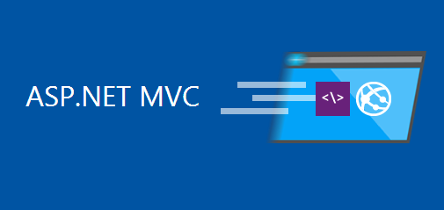
ASP.Net MVC

Slide 5
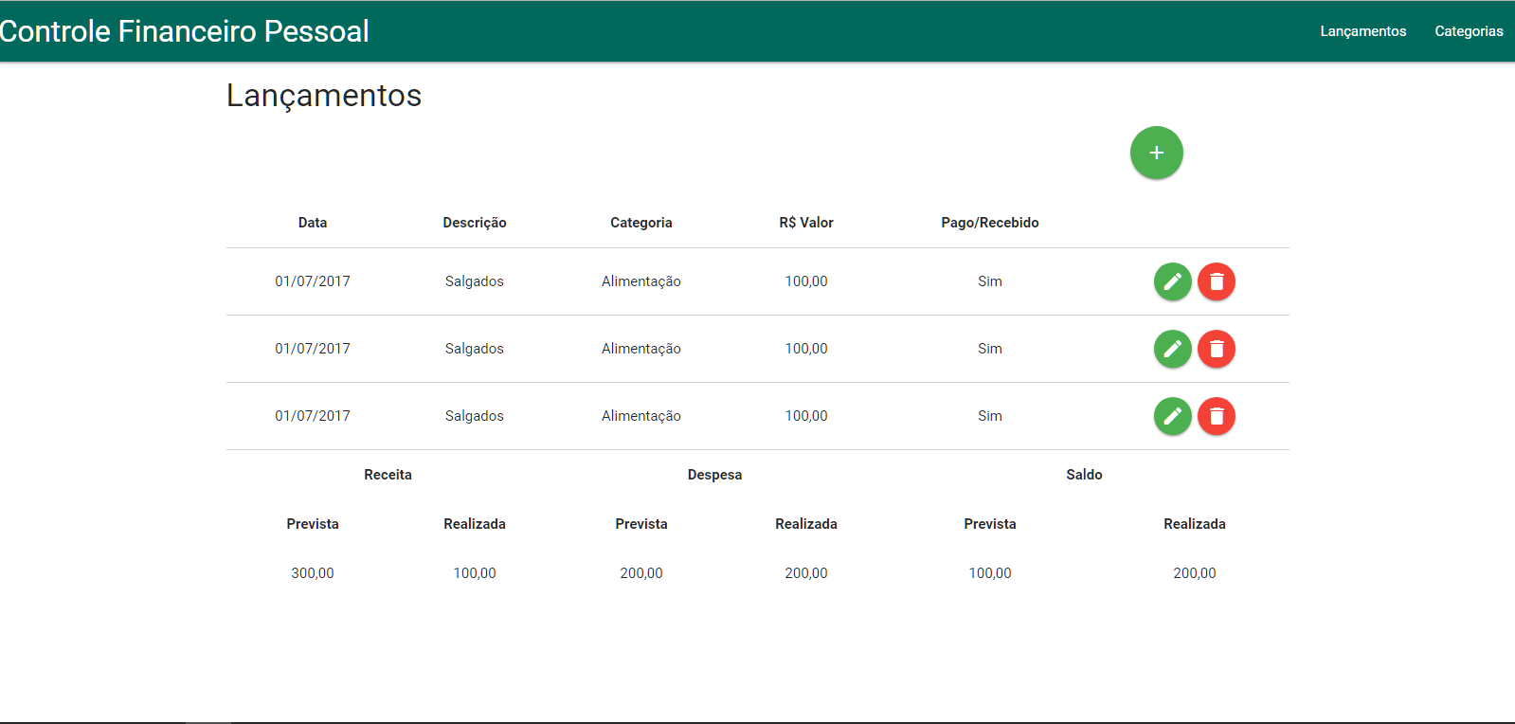
O que vamos construir
file:///B:/Projetos/SMN_Curso_CSharp/intensivo-c-sharp/Web/Layout/Login.html

Slide 6
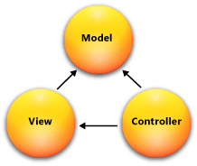
ASP.Net MVC o que é?
Padrão arquitetônico (Model-View-Controller)
Alternativa ao padrão Web-Forms do ASP.Net

Slide 7
Model
Parte responsável pela camada de lógica de negócio
Faz comunicação com banco e faz o controle dos dados
Comumente colocado dentro da pasta ‘Models’
Fornece melhorias incrementais, como permitir que você faça testes de unidade e modelo de testes de controle
Os responsável pela formatação e entrega dos dados exibidos na View

Slide 8
View
Responsável pela camada de apresentação para o usuário
Única parte da aplicação que o usuário enxerga
Permite receber a model, ViewBag, ViewData, etc...
Razor - .cshtml (C# + HTML)

Slide 9
Tipos de Views
Master ou layout page
View
Partial view

Slide 10
Controller
Chefão, só manda
Rotas / Contratos
Actions e Actions results
Manda buscar dados e devolve as views com os dados

Slide 11
JavaScript, jQuery e AJAX
JavaScript
function() { };
jQuery
$(“seu_seletor”);
AJAX
$.post().done().fail();
$.get().done().fail();

Slide 12


Slide 13
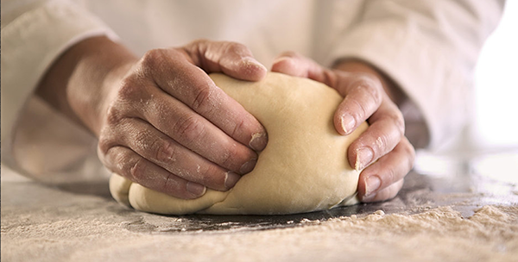
Hands on

Slide 14




Obrigado! =D
bruno.barbosa@smn.com.br
/bruno-barbosa
/brunobarbosa96

